Slide 1
Vzorci v objektnem programiranju
Uporaba vzorcev konstruiranja objektov pri objektnem programiranju

Slide 2
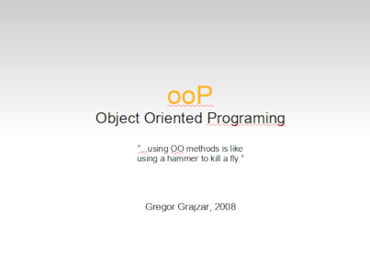
Avtor
Gregor Grajzar
Začel programiranje kot hobij (Basic, Pascal, VB ...)
Prva zaposlitev kot programer 2002 obdelava dokumentnih sistemov (VB.NET, HTML, JS, CSS)
2004 obdelava pravnih dokumentov Iusinfo (C#, C++ in drugo)
2008 del razvojne ekipe 24ur, Kmetija in vrsto drugih portalov v lasti CME Media (PHP, JS, HTML4)
Od leta 2009 delam samostojno a kot sekundarno dejavnost
Zanimivo dejstvo je, da sem temo objektnega programiranja že predstavljal ekipi POP TV v letu 2008 v kratkem 30 minutnem seminarju (ideja je bila, da bi se na teh portalih opustilo proceduralne principe programiranja)
Trenutno tudi študent na FIŠ-uGregor Grajzar

Slide 3
Agenda
Kratek uvod
Zgodovina
Pogleda čez plot oz kje vse najdemo vzorce
Izrazoslovje
Še nekaj o objektih
    Interface in abstraktni razredi
    Zelo kratek uvod v UML
Pregled in razdelitev tipičniSh vzorcev
Nekaj osnovnih vzorcev z uporabo v znanih primerih:
    Singleton,
    Delegation
    Factory

Slide 4
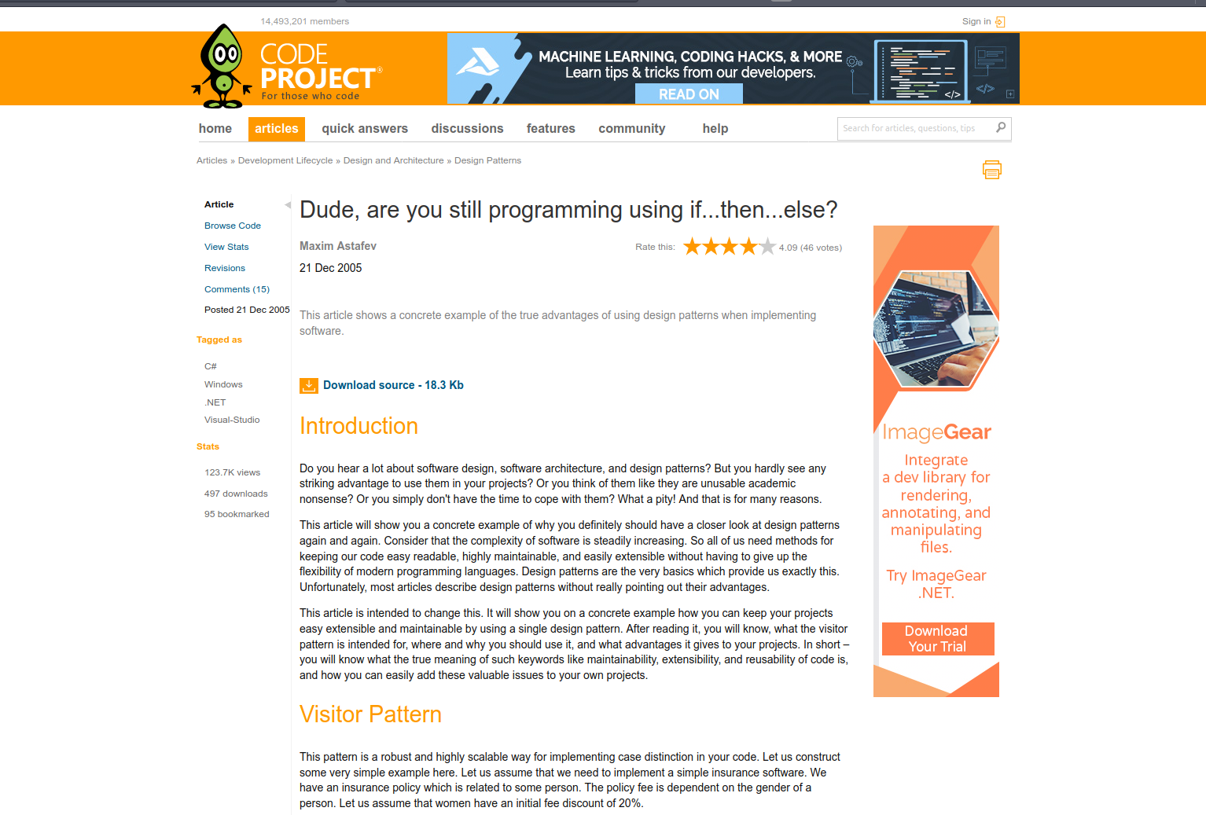
Moja inspiracja
V obdobju programiranja v C# .net tehnologiji naletim na ta članek:
Dude, are you still programming using if...then...else?
Članek sicer obdela
Visitor Patern

Slide 5
Kako pa drugače, če ne if … then … else?

Slide 6
Zakaj objektno programiranje in alternativa
Temeljni principi OOP:
Enkapsulacija (izolacija)
Abstrakcija
Dedovanje
Polimorfizem
Modularnost
Odvisnost
...
Proceduralno programiranja z uporabo Tabel (array):
$rsi_array = array(
"name" =>$name,
"date" =>$date,
"value" =>$val,
"type" =>gettype ($val));

Slide 7
…. in Objektno programiranje se tu šele začne.

Slide 8
Kratek pogled v preteklost

Slide 9
Inspiracija in začetki objektnih vzorcev
Arhitekt Christopher Alexander napiše dve revolucionarni knjigi, ki opisujejo vzorce v arhitekturi in urbanizmu:
Pattern Language: Towns, Buildings, Construction (1977)
The Timeless Way of Building (1979)
Ward Cunningham in Kent Beck napišeta členek:
Using Pattern Language for Object-Orinted Programs (1987)

Slide 10

Gang of Four Design Patterns
Ali popularno GOF iz leta 1994 je temeljno delo programiranja z objektnimi vzorci in je eno najbolj vplivnih ter citiranih del v svetu računalništva.
Editor knjige profesor Douglas C. Schmidt predava tudi na POSA seminarjih Coursere

Slide 11
Kratek pogled čez plot
Vzorce najdemo danes v praktično vseh jezikih, ki
podpirajo objektno programiranje:
C, C++, C#, Objective C,
Java, JavaScript,
PHP, Python, Swift....

Slide 12
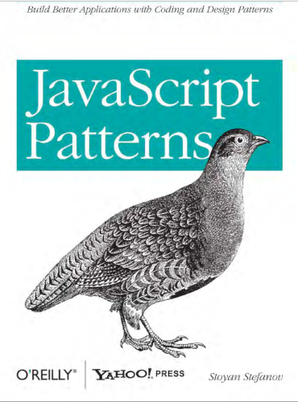
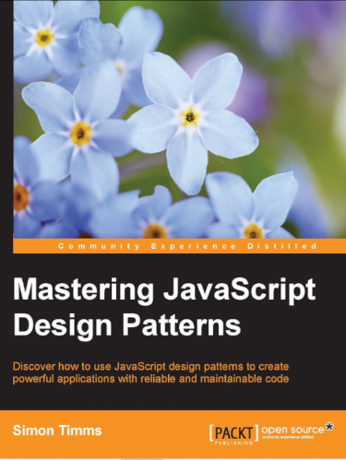
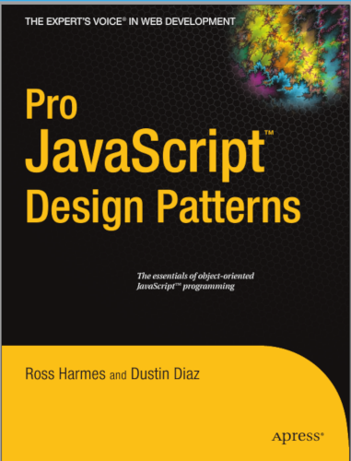
Vzorci pri JavaScript-u
Vzorci so temeljni princip razvoja kode v ozadju trenutno najbolj popularnih JS ogrodij (frameworks):
Vue.js, Angular.js, React.js, Node.js,
Meteor.js , Backbone.js, Redux.js,Express, GreenSock, D3js,

Slide 13
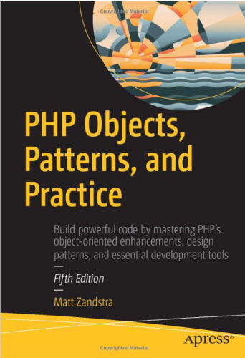
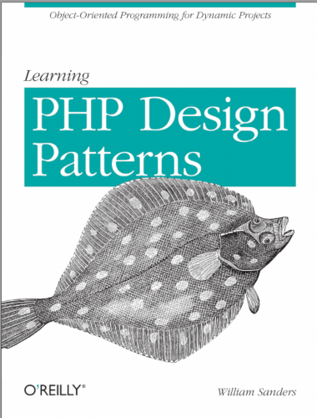


Vzorci pri PHP-ju
Večina PHP projektov (WordPress, Drupal, Joomla...) je nastala v pred PHP5 eri in so do nedavnega upoštevali upoštevanjem podporo za nazaj (večna dilema pri posodobitvah) ter vsebujejo še vedno ogromno kode s proceduralnim pristopom:
PHP5 (2004) bistveno posodobljen objektni model po sodobnih standardih
PHP7 (2014) do 3x hitrejši od Python-a
Desno: 1.315 vrstic »posodobljene« verzija proceduralne kode kmetija.inc (POPTV)

Slide 14
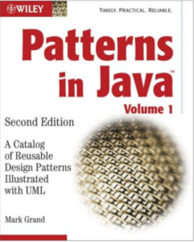
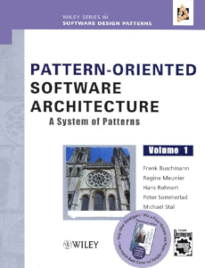
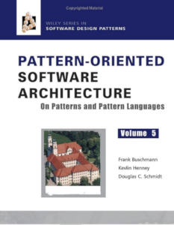


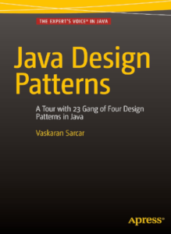
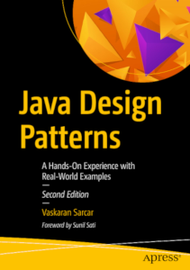
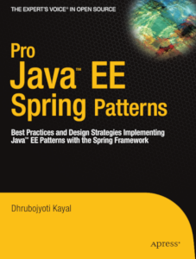
Java

Slide 15
Kaj so torej vzorci objektov?
Izrazi, ki se uporabljajo v slovenski literaturi (različna diplomska dela):
Načrtovalski vzorci (Design patterns)
Vzorci načrtovanja objektnih rešitev
Vzorci oblikovanja (Desaign Patterns)
Vzorci oblikovanja programske opreme
Lahko bi rekli tudi: vzorci objektnih struktur, vzorci konstruiranja objektov programiranja, objektni vzorci (object patterns)

Slide 16
Izrazi v angleškem svetu
Pattern Orientated Software Architecture (POSA)
Na kratko: Design patterns

Slide 17
Interface
Interface je predpis metod objekta, ki sam sicer ne vsebuje kode.
// primer objekta interface, ki predpisuje neko poljubno funkcijo
public interface IAvtoUpgrade{
public void nekaSuperFunkcija(String poljubniParametri);
}
// v razredu Avto določimo uporabo funkcije
class Avto implements IAvtoUpgrade{
  public void nekaSuperFunkcija(String poljubniParametri) {
    ..
  }
  ….

Slide 18
Abstrakteni razred
Nedokončan razred, ki vsebuje določene lastnosti in funkcije, del teh funkcij je nedokončanih in se deklarira na enak način, kot pri interfajsih.
// v razredu Avto določimo uporabo funkcije
public abstract class OgrodjeAvta {
  public void nekaPredvidenaFunkcija(String poljubniParametri);
  // ostal del razreda je izdelan
class Avto extends OgrodjeAvta{
  public void nekaPredvidenaFunkcija(String poljubniParametri) {
    // implementacija te funkcije
  }
  ….

Slide 19
Uporaba abstraktnih razredov in interfejsov
class Avto extends OgrodjeAvta implements IAvtoUpgrade {
  public void nekaPredvidenaFunkcija(String poljubniParametri) {
    // implementacija te funkcije
  }
  public void nekaSuperFunkcija(String poljubniParametri) {
    ..
  }
  ….

Slide 20
UML – Unified Modeling Language
Poenostavljen grafični princip za prikaz skupine objektov ter relacij med njimi.
Produkt
operacija1
operacija2
ZahtevekUstvari
novDokument
*
1
Uporablja
Kreator
<<interface>>
TovarnaVmesnik
ustvariProdukt
1
Zahtevalec
0..*
DejanskiProdukt
operacija1
operacija2
Zahteva kreiranje
Tovarna
ustvariProdukt
*
1

Slide 21
Kaj je funkcija vzorcev
Preiskušeni recepti reševanja programerskih izzivov, ki skrajšajo razvojni čas na podoben način, kot to delajo programska ogrodja in knjižnice (frameworks)
Z uporabo:
Klasifikacije objektov
Enkapsulacije (izolacija)
Abstrakcija
Dedovanje
Polimorfizem
Modularnost
Introspekcije
Odvisnost
Dinamičnega povezovanja
Zamenljivosti
...
Omogočajo:
Hitrejši razvoj
Boljši nadzor nad deli kode
Ločitev poslovne logike (businees logic) od prezentacijske ter podatkov
Dinamičnost
Nadgradljivost
Modularnost
Varnost
...

Slide 22
Osnovna delitev funkcionalnosti vzorcev
Osnovni tipi pogramerskih izzivov, ki jih rešujejo vzorci:
Kreacijski (ustvarjalni) vzorci (creational patterns)
Razdelitveni (partitional patterns)
Strukturni (structual patterns)
Značajski (Behavioral patterns)
Vzporedenjski (concurrency patterns)
Prezentacijski (npr.MVC)
Bazni (Database)
Podjetniški in taki za poslovno logiko (business logic patterns)

Slide 23
Nekaj osnovnih vzorcev:
Kreacijski (ustvarjalni) vzorci (Creational patterns):
Singleton
Factory Method
Abstract Factory
Builder
Prototype (JavaScript)
Object Pool
Strukturni vzorci (Structural patterns):
Adapter
Iterator
Bridge
Facade
Decorator
Virtual Proxy
Composite
Cache Management

Slide 24
Še nekaj osnovnih vzorcev:
Značajski vzorci (Behavioral patterns):
Command
Chain of Responsibility
Interpreter
Command
Mediator
Observer
State
Strategy
Template Method
Visitor
Vzporednostni vzorci (Concurrency patterns):
Single Threaded Execution
Lock Object
Guarded Suspension
Balking
Scheduler
Read/Write Lock
Double Buffer
Asynchronous Processing (AsyncTask)
Looper
Hammer framework

Slide 25
Še nekaj povsem temeljnih vzorcev:
Delegation
Interface
Abstract Superclass
Interface in Abstract Class
Immutable
Marker Interface
Proxy

Slide 26
1.Singleton (edinstveni)
Izziv:
V Objektu1 uporabljamo znotraj privatne procedure povezavo z bazo, da lahko z njo izvedemo neko poizvedbo (query). Povezavo bi želeli uporabljati tudi v Objekti3 in je ne želimo vzpostavljati ponovno (časovno zahtevna oeracija).
Hkrati je povezava varnostno kritična operacija in je ne želimo izpostavljati globalno (recimo Objektu2).
Idealno bi bilo, če bi lahko uporabili isto instanco povezave (že vzpostavljene).
Povezava z Bazo
zaupno
Objekt1
Objekt2
Objekt3
Program

Slide 27
1.Singleton (edinstveni) rešitev z vzorcem:
Singleton je izkorišča javno statično proceduro znotraj katere kreira edinstveno instanco objekta. ki znotraj
class SamostojenObjekt{
private mojaInstanca = SamostojenObjekt();
public static SamostojenObjekt getInstance(){
if(this.mojaInstanca == null){
this.mojaInstanca = new SamostojenObjekt();
}
return this.mojaInstanca;
}
Opomba:
Za to metodo bodo vsi rekli, da se jo je potrebno izogibati in jo bodo ob tem vsi vseeno koristili...

Slide 28
2.Delegation (prenašalec ali delagat)
Izziv:
Rešuje težave klasičnega dedovanja, ko postane dedovanje neobvladljivo zaradi količine klasov, ki imajo nekatere podobne lastnosti a so po funkcionalnosti precej drugačne.
Primer potnikov na letalu, ki imajo povsem različne kompetence a potujejo vsi na istem letu kot osebe včasih potniki.
Pilot
Letališki usl.
Oseba
Potnik

Slide 29
2.Delegation (prenašalec ali delagat) rešitev z vzorcem:
Delagator razširi lastnosti objekta s tem, da ima lastnosti osnovnega objekta z instanco osnovnega objekrata (delegat) in klicem teh lastnosti.
Primer potnikov na letalu, ki imajo povsem različne kompetence a potujejo vsi na istem letu kot osebe včasih potniki.
Delegiranje je sicer manj strukturirano kot dedovanje...
Delegat
Usee
Uporablja
uporabnik
Delegator

Slide 30
2.Delegation (prenašalec ali delagat) primer kode 1del:
public class Avto{
private IAvtoUpgrade lastnosti = new AvtoKlasik();
  public void posodobiLastnost(IAvtoUpgrade novaLastnost) {
    this.lastnosti = novaLastnost;
  }
  public void nekaLastnost() {
    this.lastnosti.nekaLastnost();
  }
  ….
public interface IAvtoUpgrade{
public void nekaLastnost();
}

Slide 31
2.Delegation (prenašalec ali delagat) primer kode 2del:
class AvtoKlasik implements IAvtoUpgrade{
  public void nekaLastnost(){
    System.out.println("Funkcije klasičnega paketa");
}...
class SportPaket implements IAvtoUpgrade{{
  public void nekaLastnost(){
    System.out.println("Funkcije Športnega paketa");
}...
public static void main(String[] args) throws IOException {
Avto clio = new Avto();
clio.nekaLastnost();
// nadgradimo avto za nabavo športnega paketa
IAvtoUpgrade sportniPaket = new SportniPaket();
clio.posodobiLastnost(sportniPaket);
clio.nekaLastnost();

Slide 32
2.Delegation (prenašalec ali delagat) primer kode 1del:
public class Avto{
private IAvtoUpgrade lastnosti = new AvtoKlasik();
  public void posodobiLastnost(IAvtoUpgrade novaLastnost) {
    this.lastnosti = novaLastnost;
  }
  public void nekaLastnost() {
    this.lastnosti.nekaLastnost();
  }
  ….
public interface IAvtoUpgrade{
public void nekaLastnost();
}

Slide 33
3.Factory method (tovarna)
Izziv:
Potrebujemo objekt, ki se dinamično povezuje naprej glede na vhodne parametre.
Primer je povezava do baze, ki se glede na paremeter type poveže enkrat na eno od baz: MySQL, Oracle, Postgre, MongoDB...
<<interface>>
Nabava
Nabava Tujina
+dobaviBlago
Sama povezava je enostavna a so funkcionalnosti baz toliko različne, da potrebujemo različne načine za dostop do podatkov v nadaljevanju....
Domača Nabava
+dobaviBlago
NabavniPosrednik
+getOddelekNabave
Program
zahteva

Slide 34
3.Factory method (tovarna) primer kode 1del:
public interface Nabava {
public void dobaviBlago();
}
public class DomacaNabava implements Nabava {
@Override
public void dobaviBlago() {
/// funkcije domače dobave
}
}
public class NabavaTujina implements Nabava {
@Override
public void dobaviBlago() {
/// funkcije dobave iz tujine
}
}

Slide 35
3.Factory method (tovarna) primer kode 2del:
class NabavniPosrednik {
// tovarniška metoda
public Nabava getOddelekNabave(String tip) {
if(tip.equals("uvoz")) {
return new NabavaTujina();
} else {
return new DomacaNabava();
}
}
public static void main(String[] args) {
NabavniPosrednik poisciOddelek = new NabavniPosrednik();
// kupujemo domač izdelek
Nabava izdelek1 = poisciOddelek.getOddelekNabave("domace");
izdelek1.dobaviBlago();
// kupujemo izdelek iz tujine
Nabava izdelek2 = poisciOddelek.getOddelekNabave("uvoz");
izdelek2.dobaviBlago();
}
}

Slide 36
4.Composite Design pattern (mešanica)
Izziv:
Vzorec omogoča podobno obravnavo objektov, grupe objektov in njihovih delov na podoben način. Omogoča postavitev objektov v drevesno strukturo. Recimo, če želimo izdelati hirarhično strukturo oddelkov v podjetju, ki zahteva drevesno
List
#operacija()
List
#operacija()
Komponenta
#operacija()
#dodaj()
#odstrani()
#dobiPotomce()
Komponenta
#operacija()
Klient

Slide 37
5.Filter Pattern
Izziv + prvi del kode:
Filter omogoča enostavno filtriranje seznamov (List) glede na različne kriterije. Uporaba je primerna za seznam nepremičnin, mi si bomo ogleali filtritamnje seznama bivših in sedanjih uslužbencev glede na status in spol.
// predpišemo metodo filtra
interface Kriterij {
public List<Usluzbenec> ustrezaKriteriju(List<Usluzbenec> oseba);
}
// ustvarimo ustrezen filter
class KriterijMoski implements Kriterij {
@Override
public List<Usluzbenec> ustrezaKriteriju(List<Usluzbenec> osebe) {
List<Usluzbenec> moskeOsebe = new ArrayList<Usluzbenec>();
for (Usluzbenec oseba : osebe) {
if (oseba.getSpol().equalsIgnoreCase("Moski")) {
moskeOsebe.add(oseba);
}
}
return moskeOsebe;
}
}

Slide 38
5.Filter Pattern drugi del kode:
class Usluzbenec {
private String ime;
private String spol;
private String upokojenStatus;
public Usluzbenec(String ime, String spol, String r) {
this.ime = ime;
this.spol = spol;
this.upokojenStatus = r;
}
// …..
}
class DodajKriterij implements Kriterij {
private Kriterij kriterij;
private Kriterij drugKriterij;
public DodajKriterij(Kriterij enKriterij, Kriterij drugKriterij) {
this.kriterij = enKriterij;
this.drugKriterij = drugKriterij;
}
@Override
public List<Usluzbenec> ustrezaKriteriju(List<Usluzbenec> osebe) {
List<Usluzbenec> prviKriterijOsebe = kriterij.ustrezaKriteriju(osebe);
return drugKriterij.ustrezaKriteriju(prviKriterijOsebe);
}
}

Slide 39
5.Filter Pattern uporaba kode:
public static void main(String[] args) {
List<Usluzbenec> osebe = new ArrayList<Usluzbenec>();
osebe.add(new Usluzbenec("Tone", "Moski", "DA"));
osebe.add(new Usluzbenec("Janez", "Moski", "NE"));
osebe.add(new Usluzbenec("Ana", "Zenska", "NE"));
osebe.add(new Usluzbenec("Kristina", "Zenska", "DA"));
osebe.add(new Usluzbenec("Marko", "Moski", "NE"));
osebe.add(new Usluzbenec("Brane", "Moski", "DA"));
Kriterij moski = new KriterijMoski();
Kriterij zenske = new KriterijZenske();
Kriterij upokojenci = new KriterijUpokojenec();
Kriterij upokojeniMoski = new DodajKriterij( upokojenci, moski);
Kriterij upokojenAliZenska= new AliKriterij( upokojenci, zenske);
System.out.println("Moški: ");
izpisiOsebe(moski.ustrezaKriteriju(osebe));
System.out.println("Ženske: ");
izpisiOsebe(zenske.ustrezaKriteriju(osebe));
System.out.println("Upokojeni moški: ");
izpisiOsebe( upokojeniMoski.ustrezaKriteriju(osebe));
}
public static void izpisiOsebe(List<Usluzbenec> osebe) {
for (Usluzbenec oseba : osebe) {
System.out.println(oseba);
}
}

Slide 40
6.Decorator
Izziv in UML rešitve:
Dekorator je oblika vzorca , ki »okrasi« objekt z novimi lastnostmi. Primer počitniški objekt, ki je lahko apartman ali vikend, a ga dekoriramo z lastnosmi luksuzne vile.
<<interface>>
Zgradba
#izpisi()
Program
DekoratorZgradbe
+DekoratorZgradbe()
#izpisi()
zahteva
dekorira
implementira
Apartman
#izpisi()
Vikend
#izpisi()
implementira
LuksuzDekorator
#izpisi()
razširi
PocitniskiObjekt

Slide 41
6.Decorator rešitev:
public interface Zgradba {
void izpisi();
}
public class Apartman extends PocitiniskiObjekt implements Zgradba {
@Override
public void izpisi() {
System.out.println("Zgradba: Apartman");
}
}
public abstract class DekoratorZgradbe implements Zgradba {
protected Zgradba dekoriranaZgradba;
public DekoratorZgradbe(Zgradba dekoriranaZgradba){
this.dekoriranaZgradba = dekoriranaZgradba;
}
public void izpisi(){
dekoriranaZgradba.izpisi();
}
}

Slide 42
6.Decorator rešitev in uporaba:
public class LuksuzDecorator extends DekoratorZgradbe {
public LuksuzDecorator(Zgradba dekoriranaZgradba) {
super(dekoriranaZgradba);
}
@Override
public void izpisi() {
dekoriranaZgradba.izpisi();
setVilla(dekoriranaZgradba);
}
private void setVilla(Zgradba dekoriranaZgradba){
System.out.println("Objekt je: Villa");
}
}
/// uporaba
Zgradba appartma1= new Apartman();
Zgradba vikend1 = new Vikend();
Zgradba luksuznaVila = new LuksuzDecorator(new Vikend());
appartma1.izpisi();

Slide 43
Pilot
Letališki usl.
Potnik
Oseba

Slide 44
Še nekaj povsem temeljnih vzorcev:
Delegation
Interface
Abstract Superclass
Interface in Abstract Class
Produkt
operacija1
operacija2
ZahtevekUstvari
novDokument
*
1
Uporablja
Kreator
<<interface>>
TovarnaVmesnik
ustvariProdukt
1
Zahtevalec
0..*
DejanskiProdukt
operacija1
operacija2
Zahteva kreiranje
Tovarna
ustvariProdukt
*
1

